Slide 1
Formule u excelu
Pripremila: Snežana Radović

Slide 2
Šta je Excel?
Excel je jedan od najefikasnijih programa za grafo-analitičku i tabelarnu obradu podataka.
Deo je programskog paketa Microsoft Office.
On poseduje alate koje ubrazavaju i olakšavaju rad u radnim tabelama, jednostavan je za učenje, korišćenje i pokazuje brzo rezultate rada.
Nastao u kompaniji Microsoft 1987. godine i od tada do danas je pretrpeo mnoge izmene.
Treba istaći da primena Excela ne zahteva programerska znanja i veštine od korisnika.

Slide 3
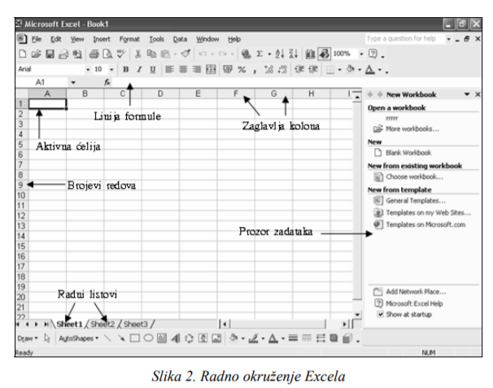
Radno okruženje Ecxela

Slide 4
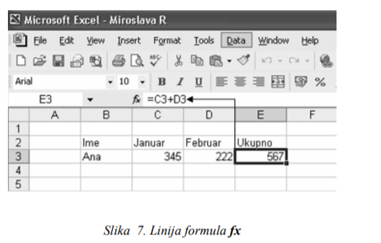
Rad sa formulama u Excelu
Rad sa formulama podrazumeva izračunavanje formula i funkcija i prikaz njihovih vrednosti u ćelijama. U ćeliji vidimo samo rezultat formule ili funkcije, dok se formula ili funkcija vide na liniji Formula.

Slide 5
Osnovne aritimetičke operacije vršimo sa operatorima dok aritmetičke, statističke, logičke i druge operacije vršimo sa formulama.
Excel omogućava upotrebu sledećih operatora: + za sabiranje, - za oduzimanje, / za deljenje, * za množenje, ^ za eksponent.
Svaki proračun ili matermatička formula počinje znakom jednakosti = iza kojeg unosimo podatke (brojeve ili adrese ćelija) i oznaku matematičke operacije.
Za složenije proračune koristimo ugrađene funkcije, jer one sadrže skup formula. Funkcije biramo pomoću dugmeta Insert function (ubaci funkciju) na liniji formula ili iz menija Insert naredbom Function.

Slide 6
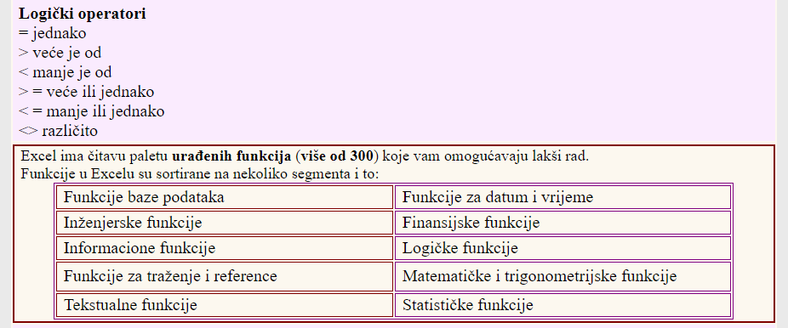
Vrste funkcija

Slide 7
Logičke funkcije
Logičke funkcije služe za ispitivanje (provjeru) sadržaja u ćeliji. To su funkcije koje se koriste ukoliko je potrebno nešto da testiramo u smislu da li je tačno ili netačno. Neke od njih su:
AND (uslov1; uslov2;…)
Funkcija kao rezultat ispisuje TRUE ako su zadovoljeni svi zadati uslovi. Ako nije zadovoljen jedan ili više uslova funkcija kao rezultat ispisuje FALSE.
OR (uslov1; uslov2;…)
Funkcija kao rezultat ispisuje TRUE ako je zadovoljen bar jedan zadati uslov. Ako nije zadovoljen nijedan uslov, funkcija kao rezultat ispisuje FALSE.
IF (uslov; vrijednost za ispunjen uslov; vrijednost za neispunjen uslov)
Funkcija ispituje uslov. Ako je uslov ispunjen ispisaće se jedna vrijednost, a ako nije druga.

Slide 8
Neke bitne funkcije druge kategorije
SUM (1. ćelija;2. ćelija;...)
Funkcija zbraja podatke iz odabranih ćelija
AVERAGE (1. ćelija;2. ćelija;...)
Funkcija računa srednju vrijednost podataka iz odabranih ćelija
MIN (1. ćelija;2. ćelija;...)
Funkcija traži najmanju vrijednost iz odabranih ćelija
MAX (1. ćelija;2. ćelija;...)
Funkcija traži najveću vrijednost iz odabranih ćelija
COUNT (1. ćelija;2. ćelija;...)
Funkcija prebrojava u odabrane ćelije I ubraja ih ako je u ćelijama brojčani sadržaj.

Slide 9
COUNTA (1. ćelija;2. ćelija;...)
Funkcija prebrojava odabrane ćelije, sve ćelije bez obzira na sadržaj .
COUNTIF (odabrane ćelije;uslov)
Funkcija prebrojava u odabranom skupu ćelija sve ćelije koje zadovoljavaju postavljeni uslov. Uslov može biti broj, skup znakova, izraz. (npr. 32, <32, jabuka).
COUNTBLANK (skup ćelija)
Funkcija prebrojava koliko je praznih ćelija od odabranog skupa.
SUMIF(opseg,kriterijum,sum_opsega)
Sabira sve ćelije koje odgovaraju datom kriterijumu.
Sintaksa: SUMIF(opseg,kriterijum,sum_opsega) Opseg je opseg ćelija koje želite da proverite na osnovu kriterijuma. Kriiterijum je ulov u formi broja, izraza, ili teksta koji određuje koje ćelije će biti sabrane. Na primer, kriterijum može biti 32, „32“, „>32“, „apples“. Sum_opsega su ćelije koje sabiramo.

Slide 10
HVALA NA PAŽNJI!

